Slide 1
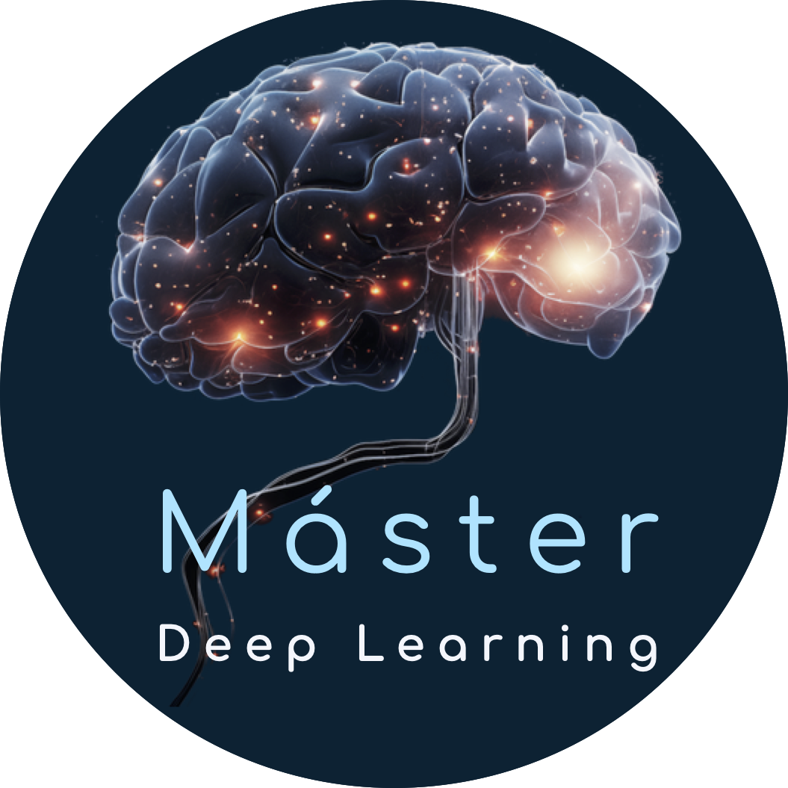

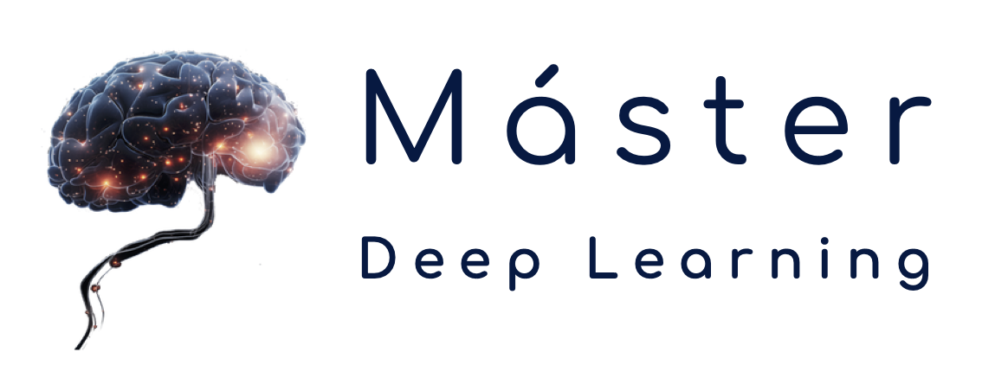
IA Y PROPIEDAD INTELECTUAL
Tema 3

Slide 2
Tema 3
CONTEXTO IA-PI

Slide 3
CONTEXTO
¿Se deben proteger las creaciones con derechos de propiedad intelectual o industrial?

Slide 4
CONTEXTO
Garantizar la promoción de la innovación y la creatividad, así como el acceso al conocimiento y a la información.
Protección uniforme de los derechos de propiedad intelectual e industrial (DPI) en la Unión.

Slide 5
Tema 3
CONCEPTOS BÁSICOS

Slide 6


CONCEPTOS BÁSICOS PI
PROPIEDAD INTELECTUAL O DERECHOS DE AUTOR
PROPIEDAD INDUSTRIAL

Slide 7
CONCEPTO BÁSICOS
Obras literarias, Artíscas o científicas.
Programas de ordenador.
Obras multimedia
Patentes.
Modelos utilidad.
Topografías.
Modelos industriales.
Marcas.
Rótulos establecimiento.
Derechos de autor
Propiedad Industrial

Slide 8
CONCEPTOS BÁSICOS: DERECHOS DE AUTOR
TEMPORAMENTE LIMITADO
En ESPAÑA 70 AÑOS+LA VIDA DEL AUTOR
NATURALEZA MIXTA
DERECHOS MORALES Y DERECHOS DE EXPLOTACIÓN
NO INSCRIPCIÓN
ACTO DE CREACIÓN
INTERNACIONAL
RECONOCIMIENTO INTERNACIONAL
NO ANÁLISIS
ORIGINALIDAD

Slide 9
CONCEPTOS BÁSICOS: PROPIEDAD INDUSTRIAL
TEMPORAMENTE LIMITADO
DEPENDIENDO: 20 AÑOS, 10 AÑOS, ….
NATURALEZA ECONÓMICA
DERECHO EXCLUSIVO Y EXCLUYENTE
INSCRIPCIÓN
OBLIGATORIA
TERRITORIAL
CON VOCACIÓN INTERNACIONAL
ANÁLISIS PREVIO
REQUISITOS PREVIOS DE OBLIGADO CUMPLIMIENTO

Slide 10
Tema 3
DERECHOS DE AUTOR

Slide 11


DERECHOS DE AUTOR
PERSONAS FÍSICAS

Slide 12
DERECHOS DE AUTOR
DIVULGACIÓN
PATERNIDAD
INTEGRIDAD
MODIFICACIÓN
REPRODUCCIÓN
DISTRIBUCIÓN
COMUNICACIÓN PB.
TRANSFORMACIÓN
MORALES
DE EXPLOTACIÓN

Slide 13
DERECHOS DE AUTOR
Documentación
Manuales
PROGRAMAS DE ORDENADOR
Código
Versiones

Slide 14
Tema 3
PROPIEDAD INDUSTRIAL

Slide 15
PROPIEDAD INDUSTRIAL
Protección de las expectativas de aprovechamiento comercial:
de los creadores de ideas o descubridores de inventos de aplicación industrial útil
de quienes han consolidado o pretenden consolidar un prestigio entre sus clientes al presentarse bajo determinadas señas de identificación

Slide 16
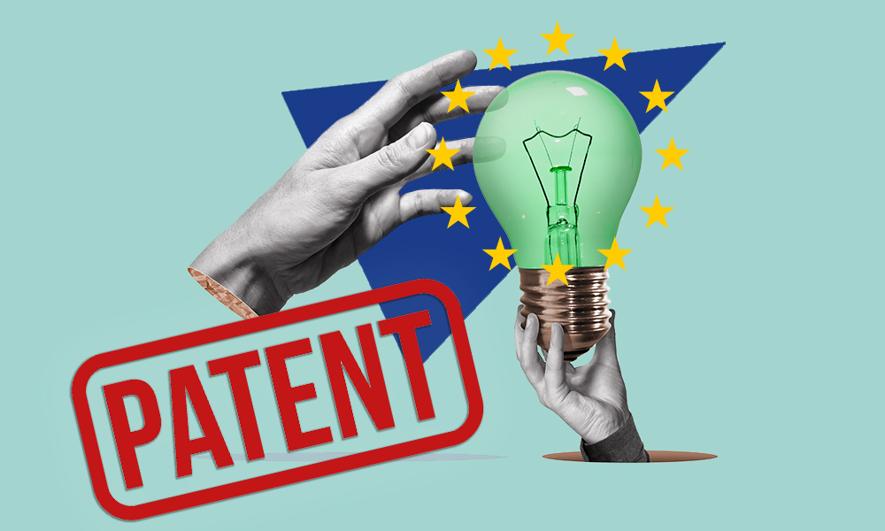
PATENTE
INVENCIÓN NUEVA
ACTIVIDAD INVENTIVA
APLICACIÓN INDUSTRIAL
20 AÑOS
DERECHO EXCLUSIVO

Slide 17
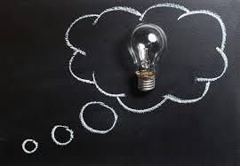
MODELO DE UTILIDAD
REGLA TÉCNICA
FORMA
VENTAJA TÉCNICA
10 AÑOS

Slide 18
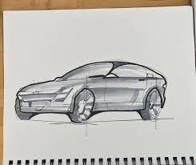
DISEÑO INDUSTRIAL
FORMAS BIDIMENSIONALES Y TRIDIMENSIONALES
5 AÑOS, HASTA 25 AÑOS

Slide 19

MARCAS
REPRESENTACIÓN GRÁFICA
IDENTIFICA PRODUCTOS O SERVICIOS
10 AÑOS, ILIMITADO

Slide 20
Tema 3
IA Y PROPIEDAD INTELECTUAL

Slide 21
IA Y PROPIEDAD INTELECTUAL
La IA tiene un potencial disruptivo y habilitador para la transformación digital, el avance científico, tecnológico, industrial, cultural y social, así como valor estratégico, que es indudable.
Comporta retos y riesgos que deben ser identificados y gestionados, y para los que los ordenamientos jurídicos actuales no están preparados para dar una respuesta adecuada en distintos aspectos.

Slide 22
IA Y PROPIEDAD INTELECTUAL
La IA generativa se basa en el aprendizaje automático, y las herramientas que utilizan esta tecnología se entrenan a partir de cantidades ingentes de datos, entre los que se incluyen a menudo miles de millones de páginas de texto o imágenes.

Slide 23
IA Y PROPIEDAD INTELECTUAL
DATOS DE ENTRADA
Protección de los datos de entrenamiento
RESULTADOS
Generados con IA o por IA
INPUTS
OUTPUT
Sistema
¿Existen derechos?
PROMPTS
Derechos de autor o Propiedad Industrial
SISTEMA IA
P

Slide 24
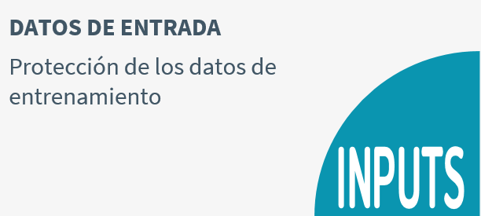
IA Y PROPIEDAD INTELECTUAL
El proceso de entrenamiento puede suponer UTILIZACIÓN DE DERECHOS DE TERCEROS.
EEUU: Doctrina del FAIR USE
Unión europea: Directiva MUD (2019) establece limitaciones al derecho de reproducción para permitir la minería de textos y datos entendido como
“análisis computacional automatizado de información en formato digital, por ejemplo, de textos, sonidos, imágenes o datos”

Slide 25
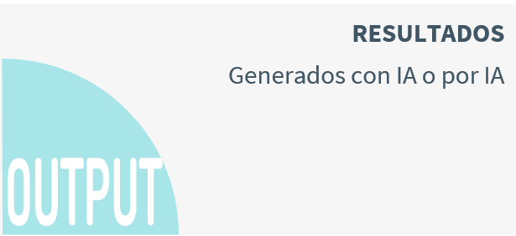
IA Y PROPIEDAD INTELECTUAL
CREACIONES HUMANAS ASISTIDAS POR LA IA
PI TRADICIONAL

Slide 26
IA Y PROPIEDAD INTELECTUAL
CREACIONES HUMANAS ASISTIDAS POR LA IA
PROPIEDAD INDUSTRIAL
INVENCIÓN IMPLEMENTADA EN ORDENADOR

Slide 27
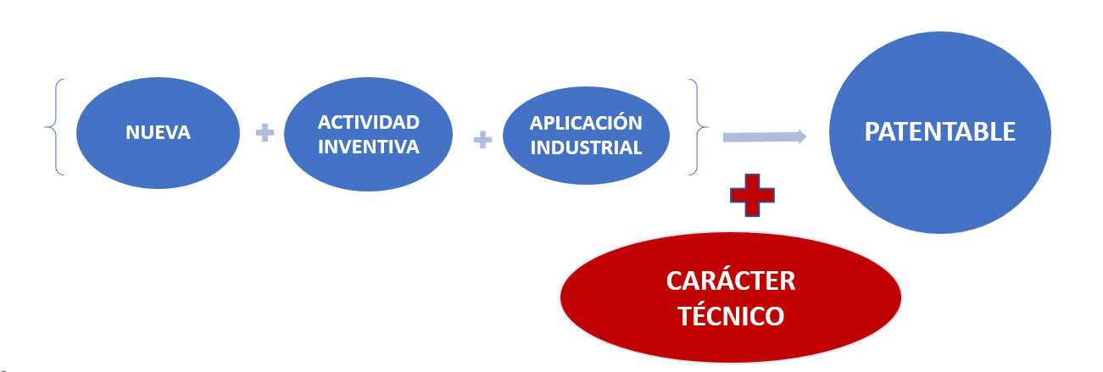
IA Y PROPIEDAD INTELECTUAL
INVENCIÓN IMPLEMENTADA EN ORDENADOR

Slide 28
IA Y PROPIEDAD INTELECTUAL
CREACIONES GENERADAS POR LA IA
RETO

Slide 29
IA Y PROPIEDAD INTELECTUAL
CREACIONES GENERADAS POR LA IA
NO DERECHOS DE AUTOR
PERSONALIDAD JURÍDICA IA
NUEVO DERECHO AFÍN

Slide 30
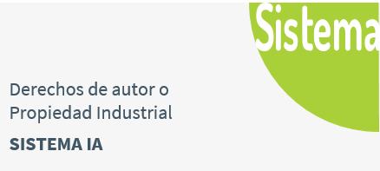
IA Y PROPIEDAD INTELECTUAL
DERECHOS DE AUTOR
INVENCIÓN IMPLEMENTADA EN ORDENADOR

Slide 31
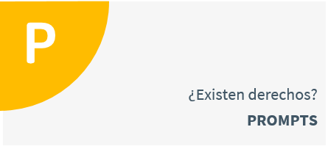
IA Y PROPIEDAD INTELECTUAL
DERECHOS DE AUTOR

Slide 32
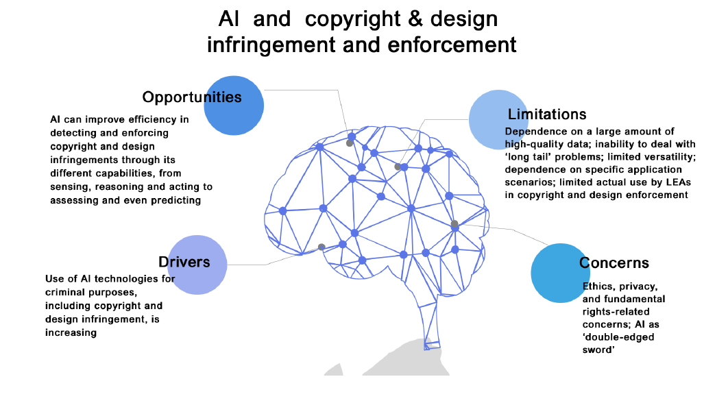
IA Y PROPIEDAD INTELECTUAL

